Slide 1
Node.js简介

Slide 2


引入
JavaScript
前端
后端
Http
请求
Http
JavaScript
响应
Http
浏览器
服务端
JavaScript脚本语言为网页添加各式各样的动态功能，提供更流畅美观的浏览效果。

Slide 3
目录
01
什么是Node.js
02
Node.js发展历史
03
Node.js 特点及应用场景
04
Node.js 与 JavaScript区别

Slide 4
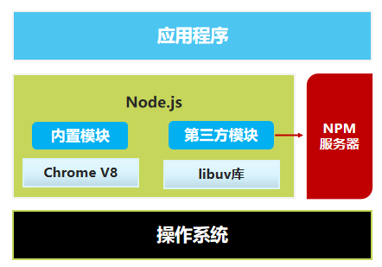
什么是Node.js
Node.js
--是一个基于Chrome V8引擎的JavaScript运行环境，是一个为实时Web应用开发而诞生的平台。
--让JavaScript运行在服务器端的平台，是JavaScript 语言的服务器运行环境。
--采用Google公司的V8引擎作为JavaScript语言解释器，通过自行开发的libuv库来调用操作系统资源。

Slide 5
什么是Node.js
实时 Web 应用
开发平台
程序设计模式
用于方便地搭建响应速度快、易于扩展的网络应用
摒弃了传统平台依靠多线程来实现高并发的设计思路
采用了单线程、异步 I/O、事件驱动式
架构可扩展性
实时响应、超大规模数据要求

Slide 6
Node.js发展历史
诞生自 2009 年
2011 年 7 月
2022 年 4 月
瑞安·达尔在 GitHub 上发布 Node.js 的最初版本
Node.js 在微软的赞助下发布了 Windows 版本
Node.js 18.0.0 发布
将 V8 JavaScript 引擎更新到 10.1 版本
2010 年
2020 年
2023 年 12 月
1 月Node.js 包管理器 npm 诞生
3 月 Express.js 问世
用户从 NodeSource下载 Node.js 的次数接近 1 亿次
--里程碑
Node.js 21.0.0正式发布
长期支持版本
Node.js 4.0 发布

Slide 7
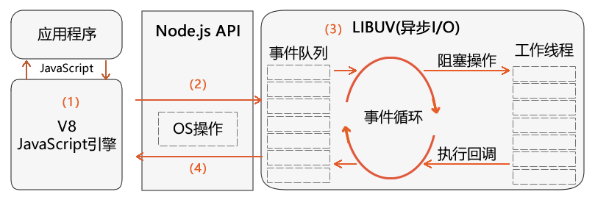
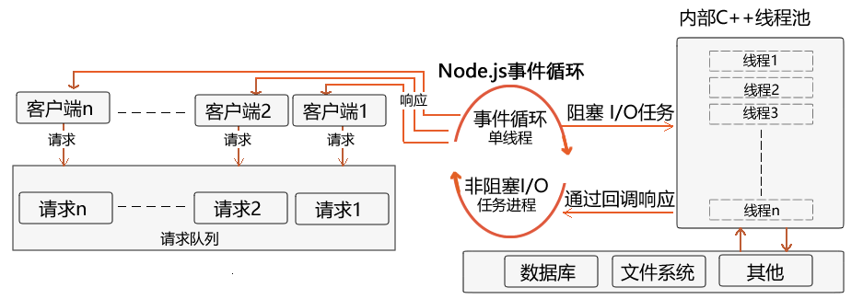
Node.js 特点及应用场景
采用异步式 I/O 与
事件驱动架构设计
内置 HTTP 服务器
单线程模型，在执行过程中只启动一个线程来运行代码
CPU 和内存在同一时间集中处理一件事，同时尽可能让耗时的 I/O 操作并行执行
HTTP 类库，快速构建 HTTP 客户端和服务器
作为服务器向用户提供服务
拥有强大的包管理器
具有强大的标准类库
有上万个第三方模块
网站开发框架、数据库接口，模板语言解析、CSS 生成工具、图形用户界面和操作系统 API 工具等
二进制类库、核心模块
二进制类库包括 libuv，为网络以及文件系统提供了快速的时间轮循以及非阻塞 I/O

Slide 8
Node.js 特点及应用场景
RESTful API
01
实时多人游戏
02
后端 Web 服务
03
基于 Web 的应用
04
多客户端的通信
05

Slide 9
Node.js 与 JavaScript区别
Javascript是一种Web前端语言，由浏览器解析执行，受制于浏览器提供的接口。浏览器为了安全考虑，对文件操作、网络操作、操作系统交互等功能有严格的限制，所以在浏览器端的 JavaScript 功能受限。
Node.js 事实上既是一个运行环境，同时又是一个库。 Node.js 完全没有浏览器端的限制，让 JavaScript 拥有了文件操作、网络操作、进程操作等功能，允许脱离浏览器环境运行 JavaScript 代码。
区别
JavaScript
Node.js

Slide 10





Node.js

Slide 11
小结
什么是Node.js
让JavaScript运行在服务器端的平台,是JavaScript 语言的服务器运行环境
Node.js 发展历史
有史以来发展最快的开发工具之一
Node.js 特点及应用场景
单线程、异步 I/O、事件驱动式的程序设计模式
开发Web 服务 API、实时多人游戏、后端的 Web 服务等
Node.js 与 JavaScript 的区别
Javascript是一种Web前端语言，Node.js 是JavaScript 语言的服务器运行环境。

Slide 12
谢谢观看

